Slide 1
Français

Slide 2
Les différents accents de la lettre « e »

Slide 3
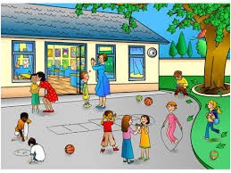
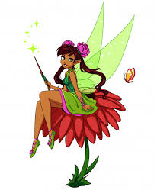
é – le son "é"
une école
un vélo
une fée

Slide 4
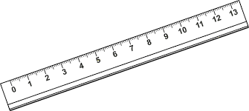
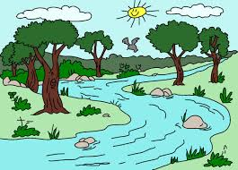
è – le son « è »
une règle
une flèche
une rivière

Slide 5
ê – le son « ê»
une fête
une fenêtre
une forêt

Slide 6
Les différents accents de la lettre « e »
L’ été, il va à l’école en vélo.
Je trace une flèche avec la règle.
Par la fenêtre, je regarde la forêt.

Slide 7
Ecriture

Slide 8
L’accent aigu - je vois é Copie les mots et ajoute l’accent

Slide 9
L’accent grave - je vois è Copie les mots et ajoute l’accent

Slide 10
L’accent circonflexe - je vois ê Copie les mots et ajoute l’accent

Slide 11
Le quiz du jour
a
c
école
b
êcole
ècole
Notes:
72

Slide 12
Le quiz du jour
a
c
école
b
êcole
ècole
Notes:
72

Slide 13
Le quiz du jour
a
c
rêgle
b
régle
règle
Notes:
72

Slide 14
Le quiz du jour
a
c
rêgle
b
régle
règle
Notes:
72

Slide 15
Le quiz du jour
a
c
forèt
b
forêt
forét
Notes:
72

Slide 16
Le quiz du jour
a
c
forèt
b
forêt
forét
Notes:
72

Slide 17
Le quiz du jour
a
c
forèt
b
forêt
forét
Notes:
72

Slide 18
Le quiz du jour
a
c
forèt
b
forêt
forét
Notes:
72

Slide 19
Pour les CE1

Slide 20
Relis les phrases à l'imparfait que nous avons vues hier
Mon frère lavait son vélo.
Elle jouait avec son ami.
Il sautait dans un cerceau jaune.
Notes:
Question : Retrouve les verbes conjugués à l’imparfait

Slide 21
Infinitif | Personne | Radical | Terminaison
Laver | Mon frère | lav | ait
jouer | Elle | jou | ait
sauter | Il | saut | ait
Question: Observe ce tableau. Que remarque tu ?

Slide 22
Dans un verbe, il y a 2 parties : -le radical -la terminaison À l'imparfait, les 3 verbes ont la même terminaison à la troisième personne du singulier.

Slide 23
Ce que nous avons vu lundi et mardi :
L'imparfait est un temps du passé.
Quand on met une phrase à l’imparfait, le verbe est le seul mot qui change.
À l’imparfait, la marque de la troisième personne du singulier est -ait, comme dans « Hier, il lavait son vélo »

